Slide 1
Презентация по теме:
“Производство чугуна и
стали”

Slide 2
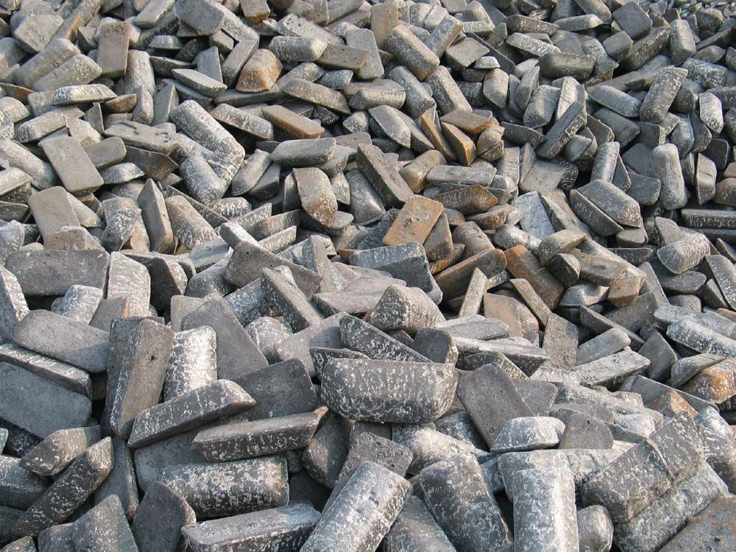
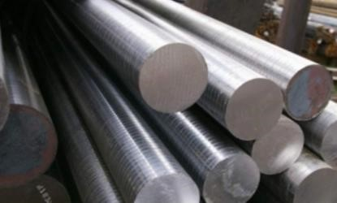
Чугун
Чугу́н — сплав железа с углеродом. Углерод в чугуне может содержаться в виде цементита и графита. В зависимости от формы графита и количества цементита, выделяют: белый, серый, ковкий и высокопрочные чугуны. Чугун хрупок.

Slide 3
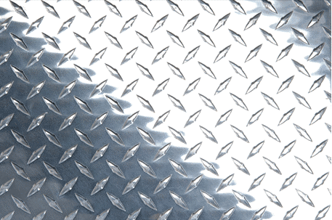
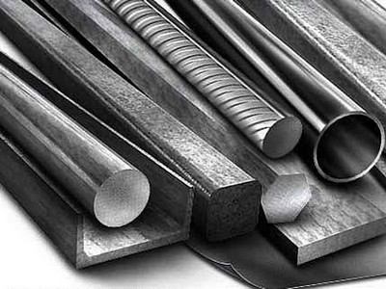
Сталь
Сталь — это сплав железа с углеродом и другими химическими элементами. В этом сплаве железо является основой, а другие элементы — примесями, растворенными в железе.

Slide 4
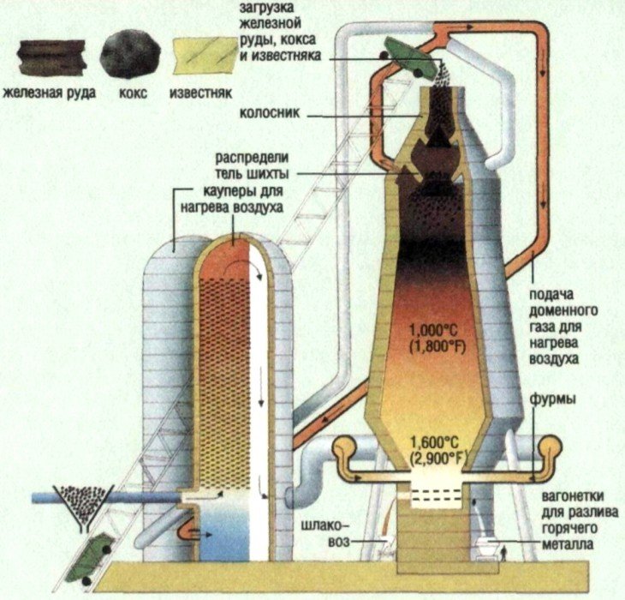
Доменная печь
До́менная печь — большая металлургическая плавильная печь шахтного типа для выплавки чугуна и ферросплавов из железорудного сырья. Важнейшей особенностью доменного процесса является его непрерывность в течение всей кампании печи.

Slide 5
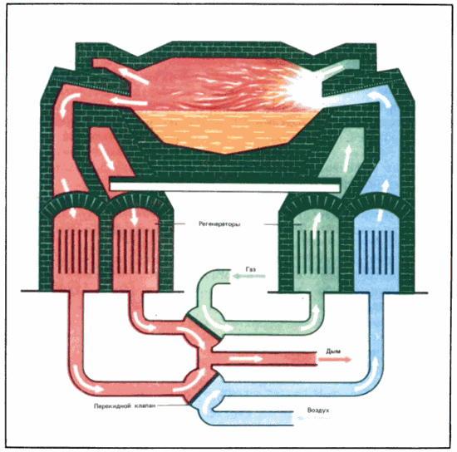
Мартеновская печь
Марте́новская печь — плавильная печь для переработки передельного чугуна и лома в сталь нужного химического состава и качества

Slide 6
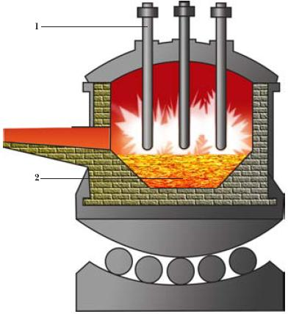
Дуговая сталеплавильная печь
Дуговая сталеплавильная печь — электрическая плавильная печь, в которой используется тепловой эффект электрической дуги для плавки металлов и других материалов.

Slide 7
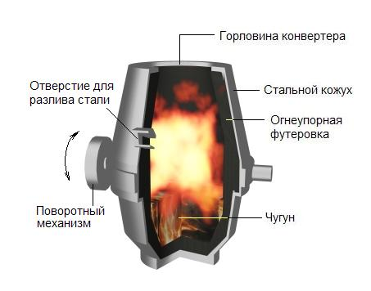
Конвекторная печь
Конвертерное производство — получение стали в сталеплавильных агрегатах-конвертерах путём продувки жидкого чугуна воздухом или кислородом.

Slide 8
Спасибо за внимание!

